Slide 1


MODELO DE CALIDAD DROMEY
CONTROL Y ASEGURAMIENTO DE LA CALIDAD

Slide 2
¿QUE ES EL MODELO DE CALIDAD DROMEY?

Slide 3
PRINCIPALES CARACTERISTICAS
El modelo de calidad DROMEY fue propuesto en 1995 por el Sr. Robert Geoff Dromey.
Tiene el propósito de trabajar con una estructura que permite construir y utilizar un modelo de calidad enfocado en la facilidad y practicidad de evaluar las etapas de determinación de los requerimientos, diseño e implementación.
Se centra en la relación entre los atributos de calidad y los suba tributos, para evaluar.

Slide 4
Modelos dromey
Para cada etapa del proceso de desarrollo:
Modelo de requerimientos
Modelo de diseño
Modelo de calidad de la implementación

Slide 5
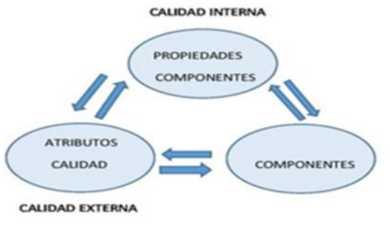
Esquema del modelo de dromey
El modelo presenta un esquema de 6 relaciones binarias entre 3 entidades definidas (conjunto de componentes, propiedades que acarrean calidad de los componentes, atributos de calidad de alto nivel)

Slide 6
Características de calidad para este modelo:
Eficiencia
Confiabilidad
Facilidad de mantenimiento
Portabilidad
Facilidad de uso
Funcionalidad

Slide 7
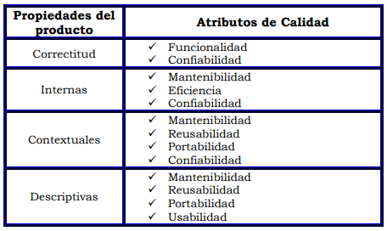
Agrupación de atributos por propiedades del producto

Slide 8
Proceso de evaluación de la calidad
1. Seleccionar el conjunto de atributos que se necesitan evaluar.
2. Realizar una lista de todos los componentes o módulos del sistema.
3. Identificar las propiedades de calidad de cada componente.
4. Determinar como afecta cada propiedad en los atributos de calidad.
5. Evaluar el modelo de calidad.

Slide 9
Ventajas del modelo dromey
Es flexible y reutilizable en diferentes contextos
Responde a preguntas asociadas a la identificación de propiedades de calidad
Impacto de la medición de atributos
Categoriza el sistema con propiedades de exactitud, estructura y descripción

Slide 10
Desventajas del modelo dromey
Se enfoca solo en la calidad del producto, no en el desarrollo y análisis del mismo.

Slide 11
Calidad del software a partir del modelo dromey
C1: Disponibilidad: grado en que es posible acceder a la información existente
C2: Claridad: Grado en que el modelo es presentado y si posee mecanismos explicativos sobre su uso.
C3: Adaptabilidad: Grado en el que el modelo posee la capacidad de adaptarse a distintas situaciones dependiendo del producto al que se va aplicar.

Slide 12
Calidad del software a partir del modelo dromey
C4: Completitud: Grado en el que el modelo describe todas sus partes en su totalidad sin dejar por fuera información importante
C5: Área de aplicación: aplicabilidad del modelo a las diferentes áreas de calidad del software.

Slide 13
Calidad del software a partir del modelo dromey
Es necesario tener en cuenta estos criterios de selección que sirvan para elección de aquellos modelos que pueden ser de interés.
C1:
1: la información no se encuentra disponible al público en general
2: Hay disponibilidad de algunos documentos pero es limitado el acceso.
3: Se encuentra información suficiente disponible para ser usada.

Slide 14
Calidad del software a partir del modelo dromey
C2:
1: El modelo no es claro o se dificulta su entendimiento
2: El modelo es presentado en forma clara, sin embargo no posee mecanismos de ayuda sobre el modo de emplearlo.
3: El modelo presenta es presentado en forma clara, posee mecanismos explicativos acerca de su modo de empleo.
C3:
1: El modelo no es adaptable. Se presenta de forma rígida para su uso.
2: El modelo puede ser adaptado pero exige ciertas reglas a seguir.
3: El modelo permite ser adaptado.

Slide 15
Calidad del software a partir del modelo dromey
C4:
1: El modelo no menciona toda la información necesaria. Se encuentra incompleto
2: El modelo describe medianamente sus componentes, sin embargo deja algunos elementos por fuera. Está incompleto.
3: El modelo describe todas sus partes. Esta completo.
C5:
1: Modelo de proceso, metodología o estándar (no incluye modelo)
2: Puede ser modelo de proceso y producto al mismo tiempo.
3: Modelo para producto software

Slide 16
Calidad del software a partir del modelo dromey
Modelo / Estandar | CRITERIOS
 | C1 | C1 | C3 | C4 | C5 | TOTAL
Dromey | 1 | 2 | 2 | 2 | 3 | 10

